Slide 1

Vivian
2
21
Love
you
我们的人生，自从2014年，便紧紧的交织在一起!
我做的这个网站将一直存在，就像我们的爱情。

Slide 2
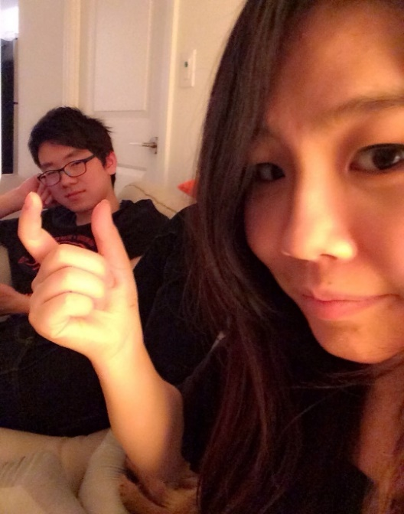
一 | 二 | 三 | 四 | 五 | 六 | 日
 |  |  | 1 | 2 | 3 | 4
 |  |  | 甘五 | 廿六 | 廿七 | 廿八
5 | 6 | 7 | 8 | 9 | 10 | 11
廿九 | 三十 | 立秋 | 初二 | 初三 | 初四 | 初五
12 | 13 | 14 | 15 | 16 | 17 | 18
初六 | 初七 | 初八 | 初九 | 初十 | 十一 | 十二
19 | 20 | 21 | 22 | 23 | 24 | 25
十三 | 十四 | 十五 | 十六 | 十七 | 十八 | 十九
26 | 27 | 28 | 29 | 30 | 31
二十 | 廿一 | 廿二 | 廿三 | 廿四 | 廿五
2013年9月1日
正式相识
GV吉他课和你正式相识
虽然不记得具体是哪天了， 但在课上调戏你、藏你眼镜，
是因为想引起你的注意。

Slide 3
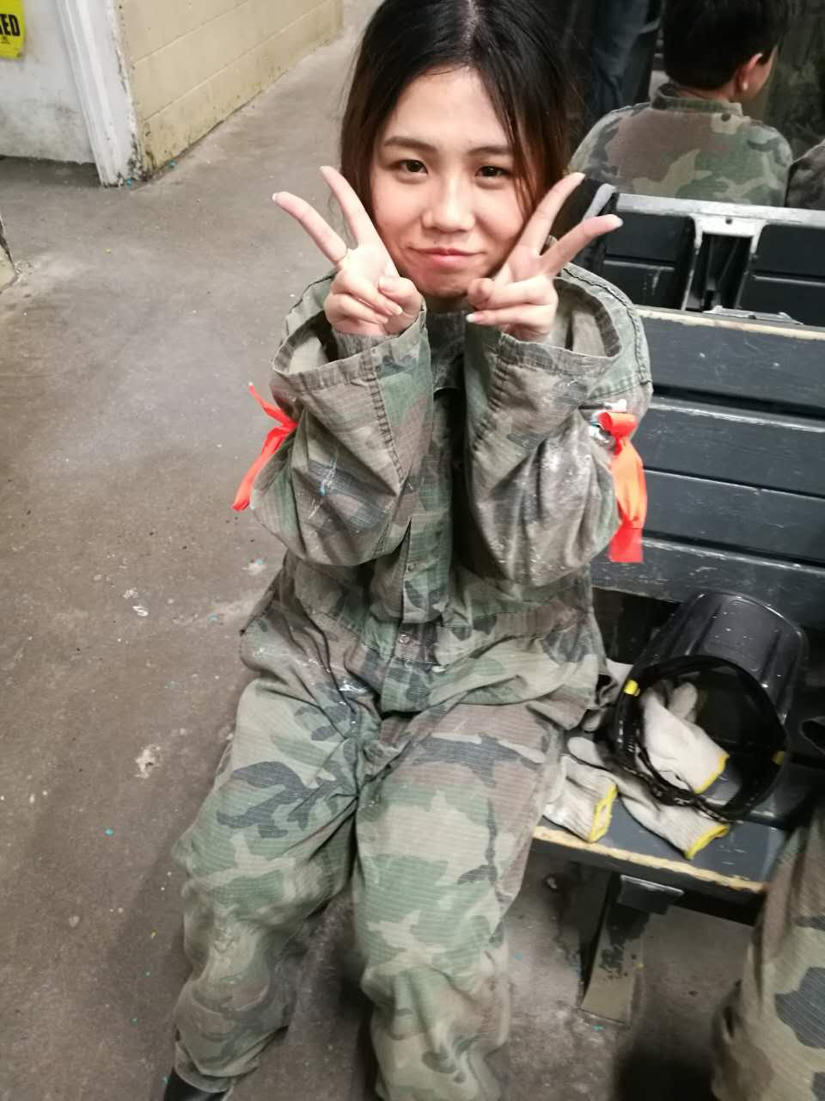
一 | 二 | 三 | 四 | 五 | 六 | 日
 |  |  |  |  | 1 | 2
 |  |  |  |  | 初二 | 初三
3 | 4 | 5 | 6 | 7 | 8 | 9
初四 | 初五 | 初六 | 初七 | 初八 | 初九 | 初十
10 | 11 | 12 | 13 | 14 | 15 | 16
十一 | 十二 | 十三 | 十四 | 情人节 | 十六 | 十七
17 | 18 | 19 | 20 | 21 | 22 | 23
十八 | 十九 | 二十 | 甘一 | 甘二 | 甘三 | 甘四
24 | 25 | 26 | 27 | 28
甘五 | 甘六 | 甘七 | 甘八 | 甘九
2014年2月06日
第一次聊天
成为了你微信的朋友，你不知道我有多开心，想找借口跟你见面，
但因为想不到理由， 要想很久才回复你。

Slide 4
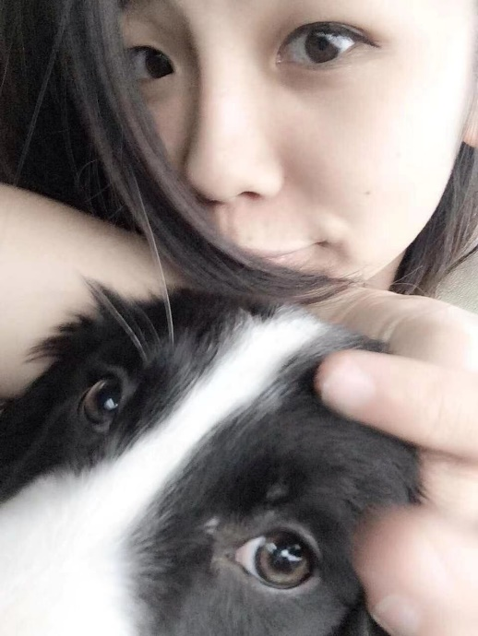
一 | 二 | 三 | 四 | 五 | 六 | 日
 |  |  |  |  | 1 | 2
 |  |  |  |  | 初二 | 初三
3 | 4 | 5 | 6 | 7 | 8 | 9
初四 | 初五 | 初六 | 初七 | 初八 | 初九 | 初十
10 | 11 | 12 | 13 | 14 | 15 | 16
十一 | 十二 | 十三 | 十四 | 情人节 | 十六 | 十七
17 | 18 | 19 | 20 | 21 | 22 | 23
十八 | 十九 | 二十 | 甘一 | 甘二 | 甘三 | 甘四
24 | 25 | 26 | 27 | 28
甘五 | 甘六 | 甘七 | 甘八 | 甘九
2014年2月15日
第一次逛街
第一次跟你去Fairview，
情人节的后一天，
吃完饭就想试试看约你一起看电影，你同意了，你不知道那时我有多高兴。

Slide 5
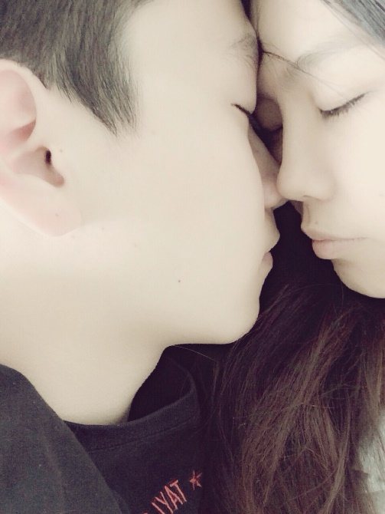
日 | 一 | 二 | 三 | 四 | 五 | 六
 |  |  |  |  |  | 1
 |  |  |  |  |  | 初一
2 | 3 | 4 | 5 | 6 | 7 | 8
初二 | 爱耳 | 初四 | 雷锋 | 初六 | 初七 | 初八
9 | 10 | 11 | 12 | 13 | 14 | 15
初九 | 初十 | 十一 | 植树 | 十三 | 十四 | 十五
16 | 17 | 18 | 19 | 20 | 21 | 22
十六 | 十七 | 十八 | 十九 | 二十 | 森林 | 冰日
23 | 24 | 25 | 26 | 27 | 28 | 29
气象 | 防治 | 甘五 | 甘六 | 甘七 | 甘八 | 甘九
2014年3月10日
我们在一起了
那时的我们，还是那么的青涩。
我还记得那天的大雪，
我们第一次紧张的躺在一起，
Cookie还夹在我们中间

Slide 6
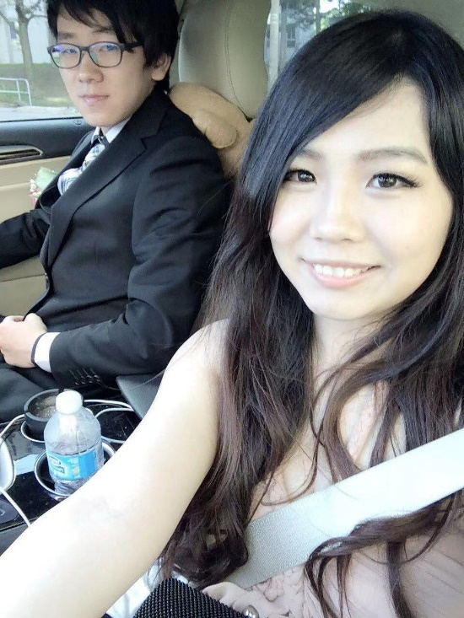
一 | 二 | 三 | 四 | 五 | 六 | 日
1 | 2 | 3 | 4 | 5 | 6 | 7
甘四 | 廿五 | 廿六 | 廿七 | 廿八 | 廿九 | 三十
8 | 9 | 10 | 11 | 12 | 13 | 14
初一 | 初二 | 初三 | 初四 | 初五 | 初六 | 初七
15 | 16 | 17 | 18 | 19 | 20 | 21
初八 | 初九 | 初十 | 十一 | 十二 | 十三 | 十四
22 | 23 | 24 | 25 | 26 | 27 | 28
大暑 | 十六 | 十七 | 十八 | 十九 | 二十 | 廿一
29 | 30 | 31
廿二 | 廿三 | 廿四
2014年5月22日
GV PROM
今天你就算是高中毕业啦，
穿着礼服的你是如此美丽。
亲爱的，
我们一直在见证彼此的成长。

Slide 7
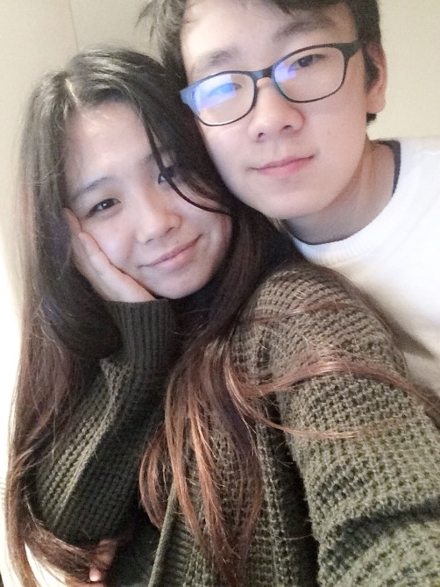
一 | 二 | 三 | 四 | 五 | 六 | 日
 | 1 | 2 | 3 | 4 | 5 | 6
 | 建党 | 初六 | 初七 | 初八 | 初九 | 初十
7 | 8 | 9 | 10 | 11 | 12 | 13
小暑 | 十二 | 十三 | 十四 | 十五 | 十六 | 十七
14 | 15 | 16 | 17 | 18 | 19 | 20
十八 | 十九 | 二十 | 甘一 | 甘二 | 甘三 | 甘四
21 | 22 | 23 | 24 | 25 | 26 | 27
甘五 | 甘六 | 大暑 | 甘八 | 甘九 | 三十 | 初一
28 | 29 | 30 | 31
初二 | 初三 | 初四 | 初五
2014年7月2日
第一次分离
我搭上了回国的飞机，
我们第一次分开了54天。
我们天天倒数着重逢的日子，
默默想着再也不要分开这么久了。

Slide 8
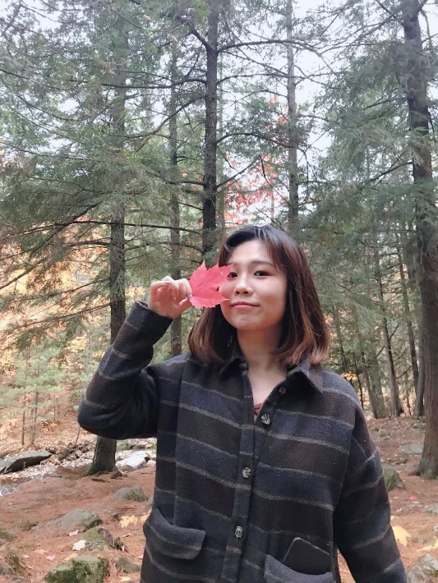
一 | 二 | 三 | 四 | 五 | 六 | 日
1 | 2 | 3 | 4 | 5 | 6 | 7
甘一 | 廿二 | 廿三 | 甘四 | 廿五 | 廿六 | 廿七
8 | 9 | 10 | 11 | 12 | 13 | 14
廿八 | 廿九 | 三月 | 初二 | 初三 | 初四 | 初五
15 | 16 | 17 | 18 | 19 | 20 | 21
初六 | 初七 | 初八 | 初九 | 初十 | 谷雨 | 十二
22 | 23 | 24 | 25 | 26 | 27 | 28
十三 | 十四 | 十五 | 十六 | 十七 | 十八 | 十九
29 | 30
二十 | 廿一
2014年12月20日
坎昆旅行
第一次一起的跨国旅行，
我们的目的地是坎昆，
白天的骑车探索，晚上的喝酒聊天。
你的身影都深深刻在我的心中。

Slide 9
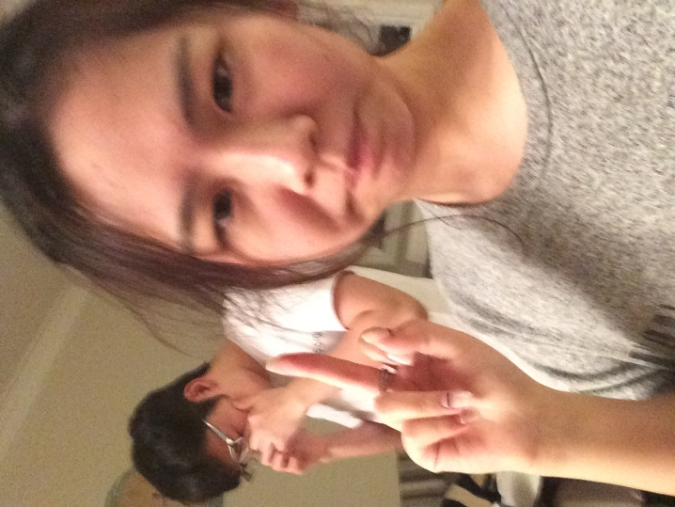
一 | 二 | 三 | 四 | 五 | 六 | 日
 |  | 1 | 2 | 3 | 4 | 5
 |  | 甘二 | 廿三 | 廿四 | 廿五 | 廿六
6 | 7 | 8 | 9 | 10 | 11 | 12
廿七 | 廿八 | 廿九 | 三十 | 初一 | 初二 | 初三
13 | 14 | 15 | 16 | 17 | 18 | 19
初四 | 初五 | 初六 | 初七 | 初八 | 初九 | 初十
20 | 21 | 22 | 23 | 24 | 25 | 26
十一 | 小满 | 十三 | 十四 | 十五 | 十六 | 十七
27 | 28 | 29 | 30 | 31
十八 | 十九 | 二十 | 廿一 | 廿二
2015年9月7日
开始异地恋
开始了四年的异地恋情。
虽然很不舍，
每晚没法抱你入眠。
每次分开都让我格外想你，亲爱的！

Slide 10
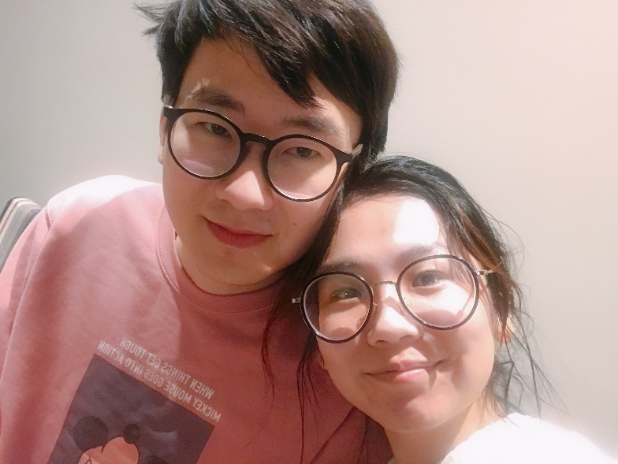
一 | 二 | 三 | 四 | 五 | 六 | 日
 |  |  |  | 1 | 2 | 3
 |  |  |  | 廿八 | 廿九 | 寒衣
4 | 5 | 6 | 7 | 8 | 9 | 10
初二 | 初三 | 初四 | 立冬 | 初六 | 初七 | 初八
11 | 12 | 13 | 14 | 15 | 16 | 17
初九 | 初十 | 十一 | 十二 | 十三 | 十四 | 下元
18 | 19 | 20 | 21 | 22 | 23 | 24
十六 | 十七 | 十八 | 十九 | 小雪 | 廿一 | 廿二
25 | 26 | 27 | 28 | 29 | 30
廿三 | 廿四 | 廿五 | 感恩 | 廿七 | 廿八
2016年10月2日
父母的嘱托
2016年你去了西藏和纽约都没有我，
以后不准这么多的回忆里没有我了！ 但这一天是你妈第一次拜托我照顾你，我会的！

Slide 11
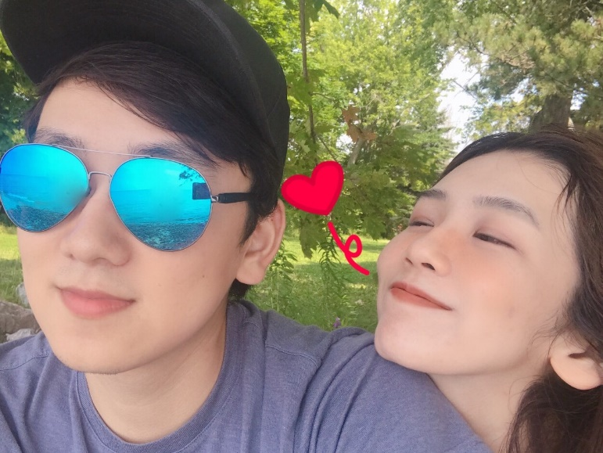
一 | 二 | 三 | 四 | 五 | 六 | 日
 |  |  |  | 1 | 2 | 3
 |  |  |  | 十四 | 十五 | 十六
4 | 5 | 6 | 7 | 8 | 9 | 10
十七 | 十八 | 十九 | 大雪 | 甘一 | 甘二 | 甘三
11 | 12 | 13 | 14 | 15 | 16 | 17
甘四 | 甘五 | 甘六 | 甘七 | 甘八 | 甘九 | 三十
18 | 19 | 20 | 21 | 22 | 23 | 24
初一 | 初二 | 初三 | 初四 | 冬至 | 初六 | 平安
25 | 26 | 27 | 28 | 29 | 30 | 31
圣诞 | 初九 | 十一 | 十二
2017年12月20日
拉斯维加斯
一起的赌博之旅， 因为太胆小，根本不敢赌哈哈。 最有印象的竟然是回来就大病一场。 谢谢有你一直的照顾！

Slide 12
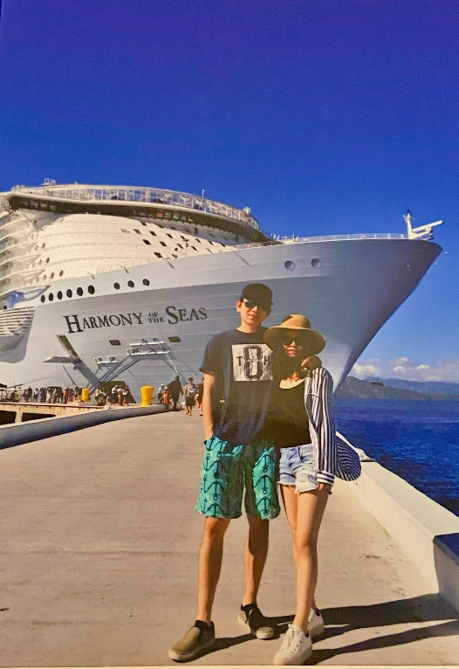
一 | 二 | 三 | 四 | 五 | 六 | 日
 |  |  |  |  |  | 1
 |  |  |  |  |  | 廿六
2 | 3 | 4 | 5 | 6 | 7 | 8
廿七 | 廿八 | 廿九 | 初一 | 初二 | 白露 | 初四
9 | 10 | 11 | 12 | 13 | 14 | 15
初五 | 教师 | 初七 | 初八 | 初九 | 初十 | 十一
16 | 17 | 18 | 19 | 20 | 21 | 22
十二 | 十三 | 十四 | 中秋 | 十六 | 十七 | 十八
23 | 24 | 25 | 26 | 27 | 28 | 29
秋分 | 二十 | 廿一 | 廿二 | 廿三 | 廿四 | 廿五
2018年2月17日
邮轮旅行
我们计划好久的邮轮旅行，
我俩一起四处探险，深夜泡澡看星空我多想有时光机，
能跟你再一次重温这些时光。

Slide 13

一 | 二 | 三 | 四 | 五 | 六 | 日
1 | 2 | 3 | 4 | 5 | 6 | 7
甘六 | 甘七 | 甘八 | 甘九 | 清明 | 初二 | 初三
8 | 9 | 10 | 11 | 12 | 13 | 14
初四 | 初五 | 初六 | 初七 | 初八 | 初九 | 初十
15 | 16 | 17 | 18 | 19 | 20 | 21
十一 | 十二 | 十三 | 十四 | 十五 | 谷雨 | 十七
22 | 23 | 24 | 25 | 26 | 27 | 28
十八 | 十九 | 二十 | 甘一 | 甘二 | 甘三 | 甘四
29 | 30
甘五 | 甘六
2019年4月26日
结束异地啦！
从此我想要我们永远在彼此的身边，
我们有争执，有伤心的时候。
但我想说，跟你在一起的每一天，
我都很快乐，你是我的全部！

Slide 14
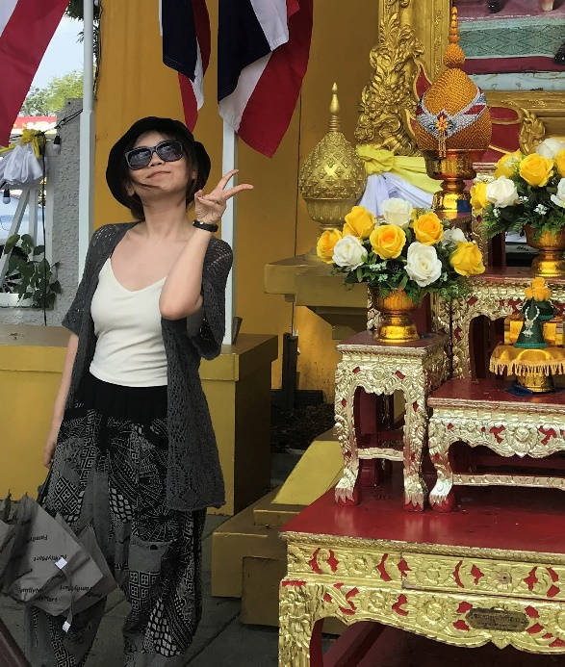
一 | 二 | 三 | 四 | 五 | 六 | 日
 |  |  |  |  | 1 | 2
 |  |  |  |  | 儿童 | 廿四
3 | 4 | 5 | 6 | 7 | 8 | 9
廿五 | 廿六 | 廿七 | 廿八 | 廿九 | 初一 | 初二
10 | 11 | 12 | 13 | 14 | 15 | 16
初三 | 初四 | 端午 | 初六 | 初七 | 初八 | 父亲
17 | 18 | 19 | 20 | 21 | 22 | 23
初十 | 十一 | 十二 | 十三 | 夏至 | 十五 | 十六
24 | 25 | 26 | 27 | 28 | 29 | 30
十七 | 十八 | 十九 | 二十 | 廿一 | 廿二 | 廿三
2019年5月22日
泰国游！
拥挤的曼谷，悠哉的普吉岛。
骑着小绵羊绕环岛，夜钓鱿鱼种种，都让我记忆犹新！
我们还要一起创造更多的回忆。

Slide 15
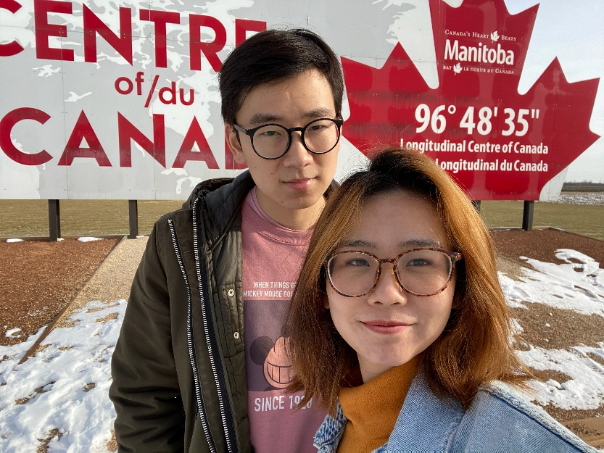
一 | 二 | 三 | 四 | 五 | 六 | 日
 | 1 | 2 | 3 | 4 | 5 | 6
 | 十四 | 中元 | 十六 | 十七 | 十八 | 十九
7 | 8 | 9 | 10 | 11 | 12 | 13
白露 | 甘一 | 甘二 | 甘三 | 廿四 | 甘五 | 甘六
14 | 15 | 16 | 17 | 18 | 19 | 20
甘七 | 甘八 | 甘九 | 初一 | 初二 | 初三 | 初四
21 | 22 | 23 | 24 | 25 | 26 | 27
初五 | 秋分 | 初七 | 初八 | 初九 | 初十 | 十一
28 | 29 | 30
十二 | 十三 | 十四
2020年9月25日
横跨加拿大！
一万一千公里的旅程，
七天的房车旅行，
你总能让我的生活变得多姿多彩呢，
谢谢你能出现在我的生命中！

Slide 16
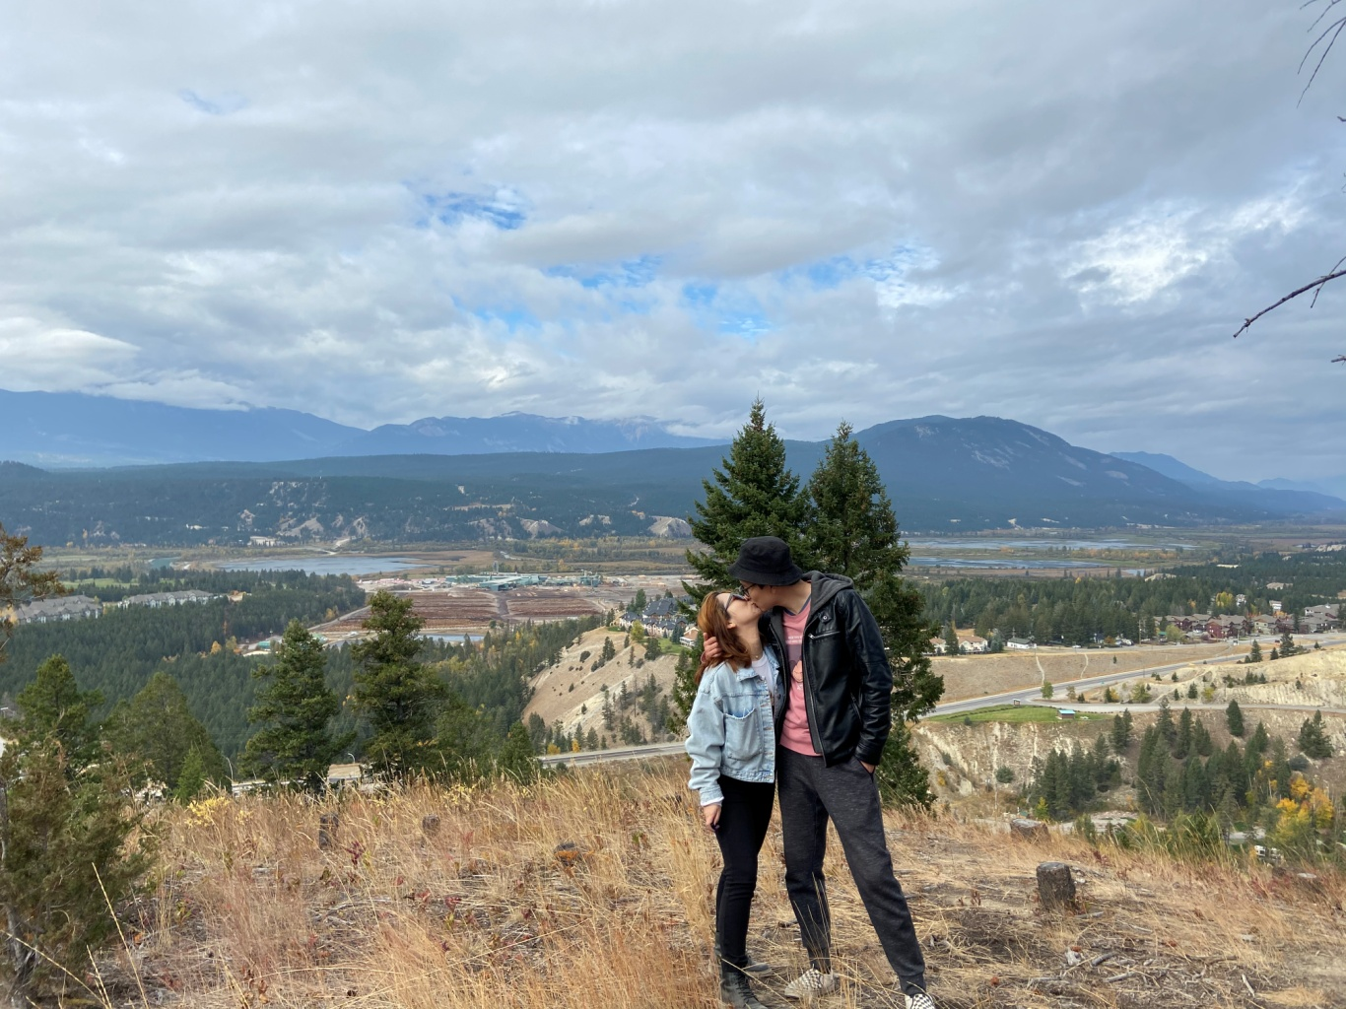
今天，是我们在一起的第2605天。
不知不觉，
我们有了这么多一起的回忆，
我知道我不一个浪漫的人，
也不会给你惊喜，
但请你相信，
我比世界上任何人都更加爱你！

Slide 17
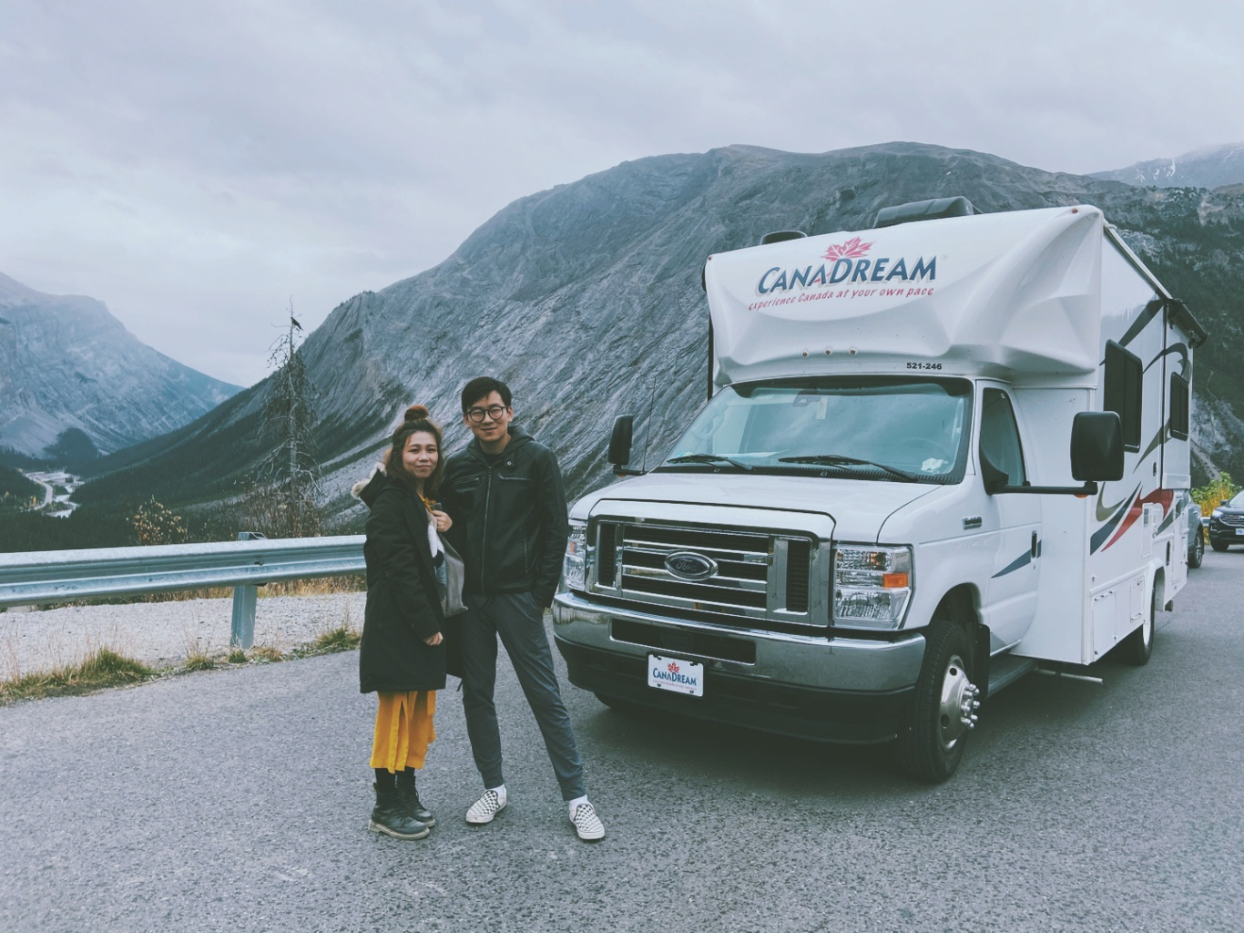
我并不是第一个你喜欢的人，
也不是第一个牵你手的人，
也不是第一个拥抱你的，
可能也不是第一个分享你痛苦的人。
但是我希望我是最后的那一个人，
和你在一起有什么挫折都不用怕，
因为我们有着彼此。

Slide 18
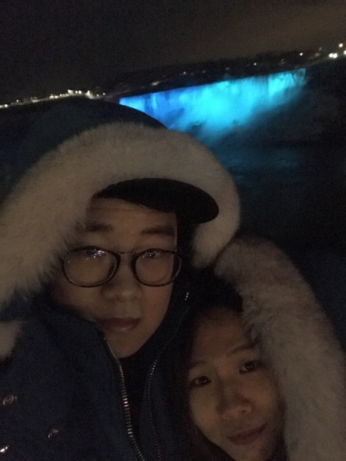
?
2021年4月27日
我们故事才刚刚开始
我们的日子虽然平淡，
但却充实，快乐。
我希望能牵着你的手一直走下去，
如果你也跟我一样就翻到下一页吧。
精 彩
待 续

Slide 19
你愿意嫁给我吗？

